Slide 1
Введение в глубокое обучение
Некрасов Константин Олегович
Директор по разработке ML-моделей
АО «Газпромбанк»
t.me/algolab

Slide 2
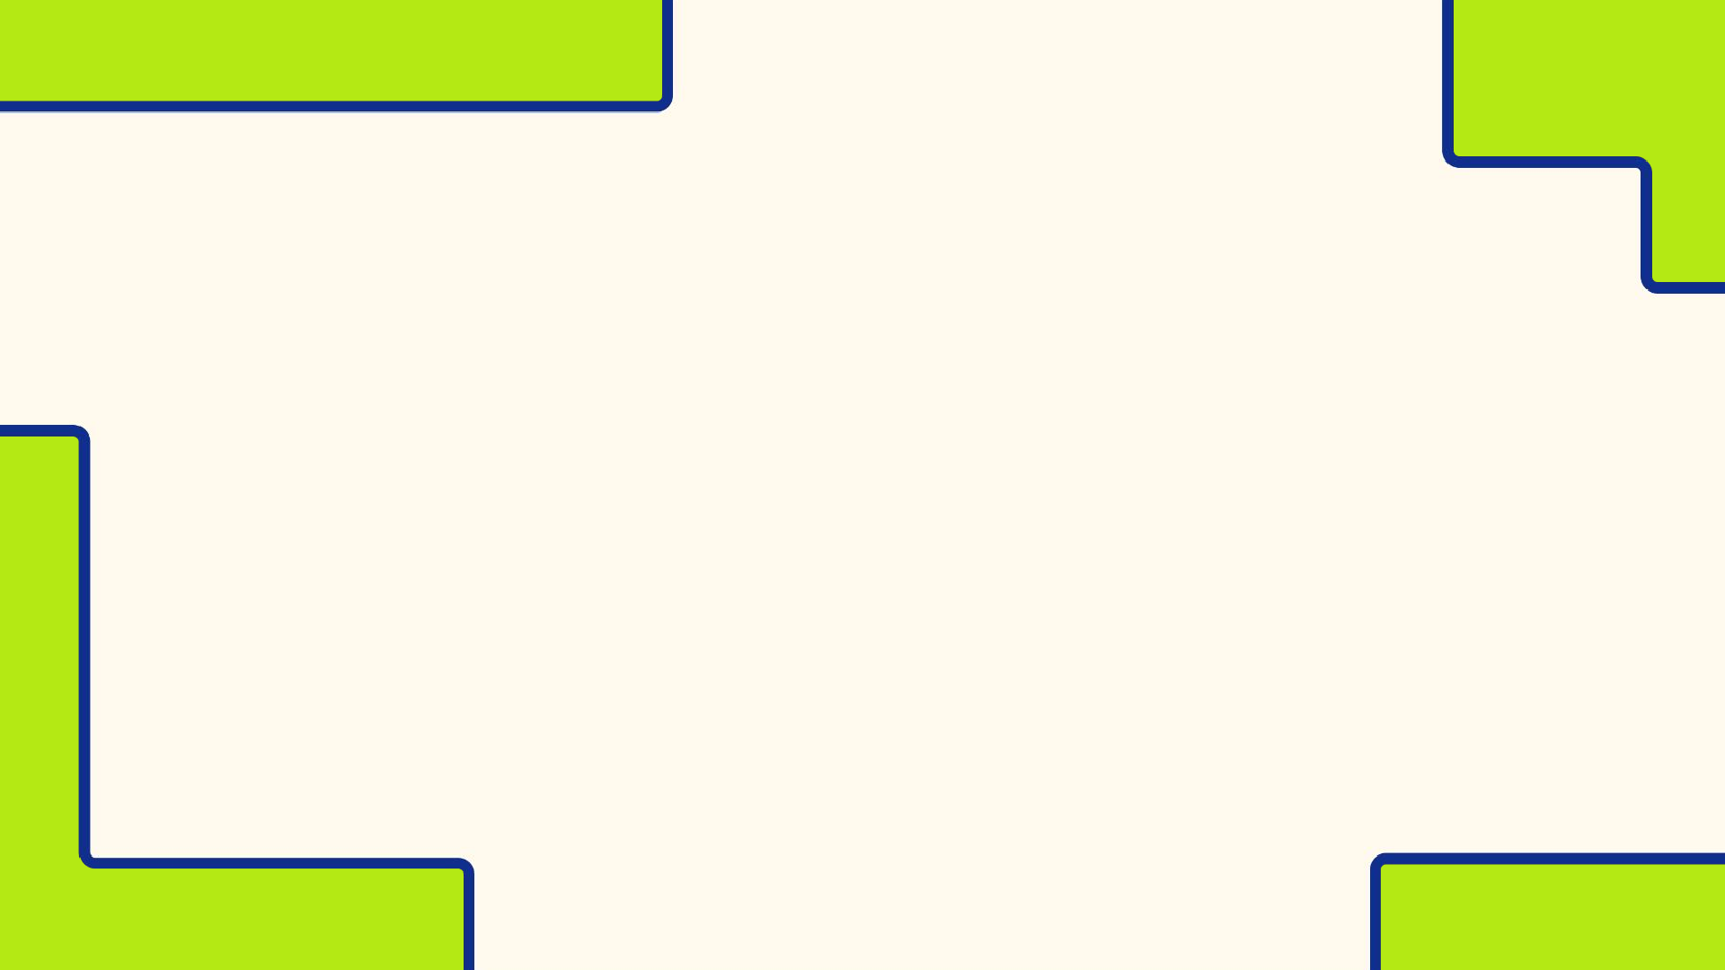
1. Рекуррентная нейросеть (RNN);

Slide 3
План занятия
Рекуррентная нейросеть (RNN);
Обучение RNN (backward pass);

Slide 4
Особенность текста и звука
Отличие текста от других типов данных (например, изображений) состоит в наличии временной компоненты.
Мы читаем текст не моментально, а слово за словом, в строго определенном порядке.
Возникает идея придумать идею нейросети, которая учитывала бы эту особенность этих типов данных.

Slide 5
Рекуррентный слой
Как работает обычная нейросеть:
Input
Картинка/
эмбеддинг текста/…
output
…
…

Slide 6
Рекуррентный слой
Как работает рекуррентная нейросеть:
Рекуррентная нейросеть обрабатывает один токен текста за один момент времени.
К слою добавляется связь “из себя в себя” — “память” слоя
Input
a
cat
is
sitting
on
the
mat
word2vec
0.45
-1.34
2.34
...
-0.45
output
…
…

Slide 7

Рекуррентный слой
Полносвязный слой
Вычисление выхода слоя:
x
y
W, b

Slide 8


Рекуррентный слой
Рекуррентный слой
Обновление вектора скрытого состояния и вычисление выхода слоя:
h^{t-1}
x^{t}
h^{t}
y^{t}
W, U, V
b_{h}, b_{y}

Slide 9
Рекуррентный слой
Слой полносвязной нейросети
…
…
W _{(nxk)}
X _{(n)}
b _{(k)}

Slide 10
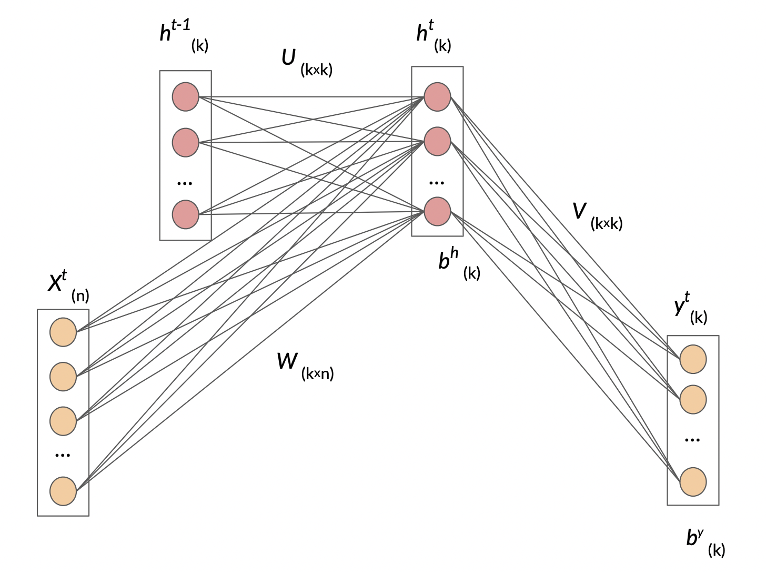
Обновление вектора скрытого состояния и вычисление выхода слоя:
Слой рекуррентной нейросети

Slide 11
a cat is sitting on the mat
h⁰₁
h⁰₂
…
h⁰_{n}
0.45
-1.34
2.34
...
-0.45
a
X¹
h¹₁
время

Slide 12
a cat is sitting on the mat
h⁰₁
h⁰₂
…
h⁰_{n}
0.45
-1.34
2.34
...
-0.45
y¹₁
a
X¹
h¹₁
время

Slide 13
a cat is sitting on the mat
h⁰₁
h⁰₂
…
h⁰_{n}
0.45
-1.34
2.34
...
-0.45
y¹₁
a
X¹
h¹₁
h¹₂
время

Slide 14
a cat is sitting on the mat
h⁰₁
h⁰₂
…
h⁰_{n}
0.45
-1.34
2.34
...
-0.45
y¹₁
y¹₂
a
X¹
h¹₁
h¹₂
время

Slide 15
a cat is sitting on the mat
h⁰₁
h⁰₂
…
h⁰_{n}
0.45
-1.34
2.34
...
-0.45
y¹₁
y¹₂
y¹_{n}
a
X¹
h¹₁
h¹₂
…
h¹_{n}
-0.21
0.56
-1.67
...
-0.05
cat
X²
время

Slide 16
a cat is sitting on the mat
h⁰₁
h⁰₂
…
h⁰_{n}
0.45
-1.34
2.34
...
-0.45
y¹₁
y¹₂
y¹_{n}
a
X¹
h¹₁
h¹₂
…
h¹_{n}
-0.21
0.56
-1.67
...
-0.05
y²₁
cat
X²
h²₁
время

Slide 17
a cat is sitting on the mat
h⁰₁
h⁰₂
…
h⁰_{n}
0.45
-1.34
2.34
...
-0.45
y¹₁
y¹₂
y¹_{n}
a
X¹
h¹₁
h¹₂
…
h¹_{n}
-0.21
0.56
-1.67
...
-0.05
y²₁
y²₂
y²_{n}
cat
X²
h²₁
h²₂
…
h²_{n}
время

Slide 18
a cat is sitting on the mat
h⁰₁
h⁰₂
…
h⁰_{n}
0.45
-1.34
2.34
...
-0.45
y¹₁
y¹₂
y¹_{n}
a
X¹
h¹₁
h¹₂
…
h¹_{n}
-0.21
0.56
-1.67
...
-0.05
y²₁
y²₂
y²_{n}
cat
X²
h²₁
h²₂
…
h²_{n}
время
…
…
…
0.445
0.987
-3.42
...
-0.06
y^{T}₁
y^{T}₂
y^{T}_{n}
mat
X^{T}
h^{T}₁
h^{T}₂
…
h^{T}_{n}

Slide 19
a cat is sitting on the mat
h⁰₁
h⁰₂
…
h⁰_{n}
0.45
-1.34
2.34
...
-0.45
y¹₁
y¹₂
y¹_{n}
a
X¹
h¹₁
h¹₂
…
h¹_{n}
-0.21
0.56
-1.67
...
-0.05
y²₁
y²₂
y²_{n}
Обычный полносвязный слой
(опционально)
cat
X²
h²₁
h²₂
…
h²_{n}
время
…
…
…
0.445
0.987
-3.42
...
-0.06
y^{T}₁
y^{T}₂
y^{T}_{n}
mat
X^{T}
h^{T}₁
h^{T}₂
…
h^{T}_{n}
ŷ
W_{fc}, b_{fc}
ответ сети

Slide 20
2. Обучение RNN (backward pass)

Slide 21

h⁰
Нам нужно посчитать производные L по всем весам сети
0.45
-1.34
2.34
...
-0.45
y¹
a
X¹
h¹
лосс-функция
-0.21
0.56
-1.67
...
-0.05
y²
cat
X²
h²
0.445
0.987
-3.42
...
-0.06
y³
exists
X³
h³
ŷ
W_{fc}, b_{fc}
ответ сети

Slide 22
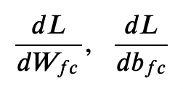
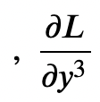
h⁰
0.45
-1.34
2.34
...
-0.45
y¹
a
X¹
h¹
мы считать умеем
лосс-функция
-0.21
0.56
-1.67
...
-0.05
y²
cat
X²
h²
0.445
0.987
-3.42
...
-0.06
y³
exists
X³
h³
ŷ
W_{fc}, b_{fc}
ответ сети

Slide 23

h⁰
0.45
-1.34
2.34
...
-0.45
y¹
a
X¹
h¹
-0.21
0.56
-1.67
...
-0.05
y²
cat
X²
h²
0.445
0.987
-3.42
...
-0.06
y³
exists
X³
h³

Slide 24

Обучаемые параметры слоя:
h⁰
W, U, V, b_{h}, b_{y}
0.45
-1.34
2.34
...
-0.45
y¹
a
X¹
h¹
-0.21
0.56
-1.67
...
-0.05
y²
cat
X²
h²
0.445
0.987
-3.42
...
-0.06
y³
exists
X³
h³

Slide 25
Обучаемые параметры слоя:
h⁰
W, U, V, b_{h}, b_{y}
0.45
-1.34
2.34
...
-0.45
a
X¹
h¹
-0.21
0.56
-1.67
...
-0.05
cat
X²
h²
0.445
0.987
-3.42
...
-0.06
y³
exists
X³
h³

Slide 26


Обучаемые параметры слоя:
h⁰
W, U, V, b_{h}, b_{y}
0.45
-1.34
2.34
...
-0.45
Для t = 1, 2:
a
X¹
h¹
Для t = 3:
-0.21
0.56
-1.67
...
-0.05
cat
X²
h²
0.445
0.987
-3.42
...
-0.06
y³
exists
X³
h³

Slide 27
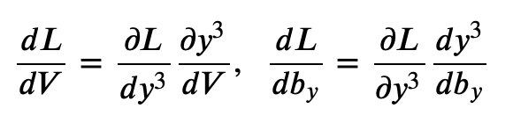
Обучаемые параметры слоя:
h⁰
W, U, V, b_{h}, b_{y}
0.45
-1.34
2.34
...
-0.45
Для t = 1, 2:
a
X¹
h¹
Для t = 3:
-0.21
0.56
-1.67
...
-0.05
cat
X²
h²
0.445
0.987
-3.42
...
-0.06
y³
exists
X³
h³

Slide 28
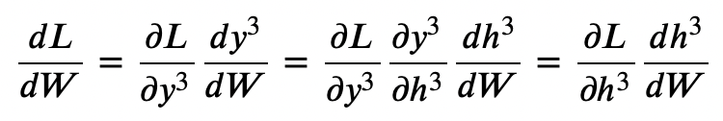

Обучаемые параметры слоя:
h⁰
W, U, V, b_{h}, b_{y}
0.45
-1.34
2.34
...
-0.45
Для t = 1, 2:
a
X¹
h¹
Для t = 3:
-0.21
0.56
-1.67
...
-0.05
cat
X²
h²
0.445
0.987
-3.42
...
-0.06
y³
exists
X³
h³

Slide 29
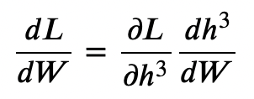

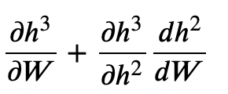
h⁰
0.45
-1.34
2.34
...
-0.45
a
X¹
h¹
-0.21
0.56
-1.67
...
-0.05
cat
X²
h²
0.445
0.987
-3.42
...
-0.06
y³
exists
X³
h³

Slide 30

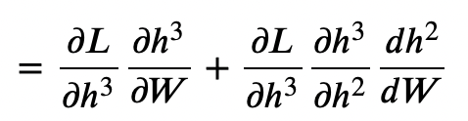
h⁰
0.45
-1.34
2.34
...
-0.45
a
X¹
h¹
-0.21
0.56
-1.67
...
-0.05
cat
X²
h²
0.445
0.987
-3.42
...
-0.06
y³
exists
X³
h³

Slide 31

h⁰
0.45
-1.34
2.34
...
-0.45
a
X¹
h¹
-0.21
0.56
-1.67
...
-0.05
cat
X²
h²
0.445
0.987
-3.42
...
-0.06
y³
exists
X³
h³

Slide 32
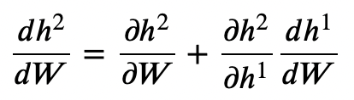
h⁰
0.45
-1.34
2.34
...
-0.45
a
X¹
h¹
-0.21
0.56
-1.67
...
-0.05
cat
X²
h²
0.445
0.987
-3.42
...
-0.06
y³
exists
X³
h³

Slide 33
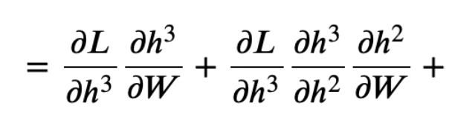
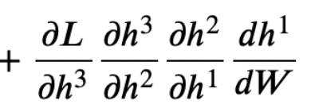
h⁰
0.45
-1.34
2.34
...
-0.45
a
X¹
h¹
-0.21
0.56
-1.67
...
-0.05
cat
X²
h²
0.445
0.987
-3.42
...
-0.06
y³
exists
X³
h³

Slide 34

h⁰
0.45
-1.34
2.34
...
-0.45
a
X¹
h¹
-0.21
0.56
-1.67
...
-0.05
cat
X²
h²
0.445
0.987
-3.42
...
-0.06
y³
exists
X³
h³

Slide 35
h⁰
0.45
-1.34
2.34
...
-0.45
a
X¹
h¹
-0.21
0.56
-1.67
...
-0.05
cat
X²
h²
0.445
0.987
-3.42
...
-0.06
y³
exists
X³
h³

Slide 36

h⁰
0.45
-1.34
2.34
...
-0.45
a
X¹
h¹
-0.21
0.56
-1.67
...
-0.05
cat
X²
h²
0.445
0.987
-3.42
...
-0.06
y³
exists
X³
h³

Slide 37
h⁰
0.45
-1.34
2.34
...
-0.45
a
X¹
h¹
-0.21
0.56
-1.67
...
-0.05
cat
X²
h²
0.445
0.987
-3.42
...
-0.06
y³
exists
X³
h³

Slide 38
h⁰
0.45
-1.34
2.34
...
-0.45
Процесс вычисления производных весов RNN называется обратное распространение ошибки сквозь время (backpropagation through time)
a
X¹
h¹
-0.21
0.56
-1.67
...
-0.05
cat
X²
h²
0.445
0.987
-3.42
...
-0.06
y³
exists
X³
h³

Slide 39
h⁰₁
h⁰₂
При добавлении слоев в RNN подсчет градиентов усложняется
0.45
-1.34
2.34
...
-0.45
y¹₁
a
X¹
h¹₁
h¹₂
-0.21
0.56
-1.67
...
-0.05
y²₁
cat
X²
h²₁
h²₂
0.445
0.987
-3.42
...
-0.06
y³₁
exists
X³
h³₁
h³₂

Slide 40
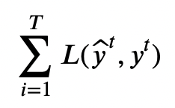
Бывают задачи, в которых RNN генерирует ответ на каждом шаге. Тогда сеть обучается на сумме лоссов в каждый момент времени
h⁰
0.45
-1.34
2.34
...
-0.45
y¹₁
a
X¹
h¹
ŷ¹
W_{fc}, b_{fc}
-0.21
0.56
-1.67
...
-0.05
y²₁
cat
X²
h²
ŷ²
W_{fc}, b_{fc}
0.445
0.987
-3.42
...
-0.06
y³
exists
X³
h³
ŷ³
W_{fc}, b_{fc}

Slide 41
Спасибо
за внимание!

